Slide 1
Doorontwikkeling in samenhang
Lessons learned uit de linked data demonstrator

Slide 2
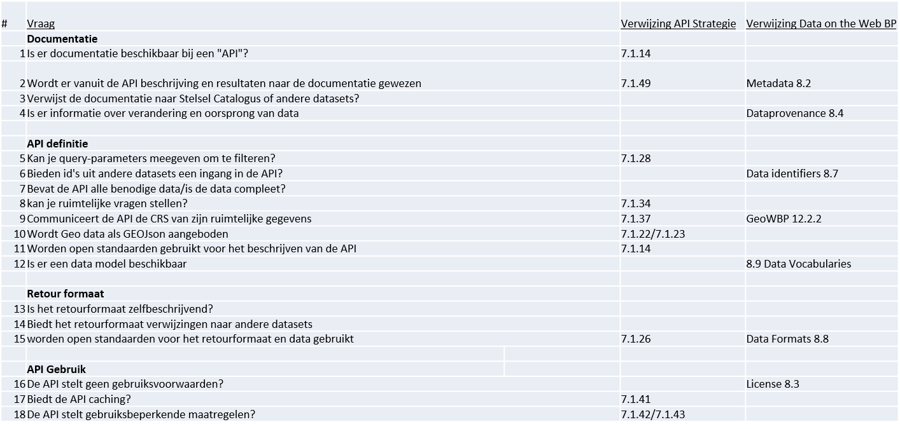
Maturiteit van APIs Veel APIs scoren niet goed op (al) deze punten

Slide 3
API geeft geen Identifiers terug
Op basis van een API bevraging komt bepaalde data terug.
De verwachting is dat de data verwijzingen naar andere objecten doet op basis van een id.
Op basis van dit principe kunnen we een generieke oplossing bedenken. Echter geeft de BAG API geen verblijfsobject id's terug, maar de API url's waar we de verblijfsobjecten op kunnen vragen.
VOORBEELD - bevraging van een specifiek pand in de BAG API
Verwacht antwoord:
"verblijfsobject" : "1895100000022868"
Daadwerkelijk antwoord:
"verblijfsobject" : "https://bag.basisregistraties.overheid.nl/api/v1/verblijfsobjecten?pandrelatering=1895100000022868&geldigOp=2019-10-22",
Notes:
Maar alleen een identifier is ook niet handig, je moet ook weten waar je die identifier dan op kan halen. I.e. een URI is handiger.

Slide 4
REST API vragen en antwoorden liggen vast
Handig voor veelgestelde vragen…
Maar wat als je geen veelgestelde vraag hebt?
Wat als de data in het antwoord niet dat ene gegeven bevat dat je nodig hebt?
Wat als de data geen geo-vragen ondersteunt, terwijl je wilt weten welke andere objecten bij een object in de buurt liggen?
Notes:
VOORBEELD de BAG API geeft geen gebruiksdoel terug.

Slide 5
Datamodellen leggen beperkingen op
Binnen een data model is het goed mogelijk dat data maar eenzijdig verwijst. Dit betekent bijvoorbeeld binnen het BAG, dat een verblijfsobject naar een Pand verwijst maar dat een pand niet naar een verblijfsobject verwijst. Dit is ook terug te zien in de stelselcatalogus.
Echter op het moment dat we door de data heen gaan willen we wel alle relaties terug vinden. Niet enkel de "object verwijst naar" relaties, maar ook de "er wordt naar object verwezen" relaties.
Notes:
De API implementeert niet 1 op 1 het datamodel. Soms is er helemaal geen informatiemodel

Slide 6
APIs zijn de nieuwe silo’s…
Ze zijn bedoeld voor het stellen van veelgestelde vragen of het doen van veelgevraagde acties op data.
Per definitie gelimiteerd in datamodel en functionaliteit
De data in APIs heeft veelal geen links naar data in andere APIs
VOORBEELD
De RCE heeft geen directe koppeling met de BAG, wel bevat elk monument een adres. Echter laten de adres gegevens zich moeilijk vergelijken:
De BAG beschrijft een huisletter en een huisnummer toevoeging.
De RCE kent enkel een toevoeging, die vaak niet met een van de twee BAG velden overeen komt.
Notes:
Dit probleem met adressen komen we in elke dataset tegen. Bv scholen, ziekenhuizen etc.

Slide 7
Herkomst van data
Hoe kun je aan een API / de data uit een API zien van wie de data afkomstig is?
Notes:
Of andere metadata bv over kwaliteit, actualiteit

Slide 8
Silo’s in samenhang?
Hoe stel je samenhangende vragen over deze veelheid aan silo-APIs heen?
Het is mogelijk over meerdere APIs een semantische laag te bouwen, maar deze vergt specifieke code per API en onderhoud voor elke keer dat een API wijzigt.
We kunnen verwachten dat de hoeveelheid APIs erg groot wordt…
Toenemende complexiteit per toegevoegde API (geen 2 APIs zijn hetzelfde)
Notes:
Kunnen we hier wat getallen aan hangen: bv 1 API koppelen kost 5 uur….
Configuratie + extensie stelselcatalogus nu +/- 4000 regels config.
Onderhoud als een API wijzigt kost ook een paar uur.
Vergelijking met linked data: daar heb je een eenmalige omzetting en automatische updates (waar je ook wel onderhoud aan hebt)
Een ander punt is dat een semantische laag die je op deze manier bouwt, eigen interpretatie bevat, want de semantiek van de data in de API zelf is vaak niet bekend.

Slide 9
performance
Een interessant scenario kan zijn om knowledge graphs ook ter download aan te bieden. Om ingewikkelde vragen lokaal te kunnen stellen zonder een endpoint omver te trekken.
Maar ook om privacy van vraagstellers te waarborgen, dat je niet kan achterhalen wat ze vragen.

Slide 10
Semantische laag (1)
De semantische laag moet het geheel aan kennis bevatten dat je wilt bevragen. Wie een bredere vraag wil stellen, moet eerst een stukje aan de semantische laag toevoegen.
“het geheel aan kennis” bestaat in dit geval uit
Basisregistraties
Andere overheidsdatasets
Vrije datasets
Dus … een open wereld. Het geheel aan kennis beschrijven is niet mogelijk! De semantische orchestratielaag moet daarmee uitbreidbaar zijn.

Slide 11
Semantische laag (2)
Beschrijft hoe de data in het stelsel zich tot elkaar verhoudt.
(hieraan wordt gekoppeld welke data in welke API zit)
De stelselcatalogus zou hier in theorie voor gebruikt kunnen worden, maar is nog niet geïntegreerd met de daadwerkelijke definities van data modellen zoals de BAG (die als linked data beschikbaar is)

Slide 12
Samenhang op data niveau
De data in APIs heeft veelal geen links naar data in andere APIs
Maar om het stelsel (via APIs) in samenhang te kunnen bevragen, moet een API ook identifiers kunnen teruggeven van eraan gekoppelde basisregistraties. Bijvoorbeeld: aan een NHR API vragen stellen op basis van een BAG Verblijfsobject identifier.
VOORBEELD
Vraag: Welk bedrijf zit er op dit adres?
Vertaald: API, geef mij het NHR object met [BAG verblijfsobject id] als adres.
Notes:
Idee is om relaties te standaardiseren voor de referentie naar data uit basisregistraties. Zodat je kan zien naar welke registratie je verwijst en naar wat voor soort ding.

Slide 13
Samenhang op data niveau (2)
Er moeten dus links gelegd worden op data instantie niveau
In de vorm van URIs, conform een landelijke afspraak zoals de URI strategie; op basis van identifiers uit de basisregistraties
Oók in APIs moeten links op een uniforme manier worden uitgedrukt > opnemen in API strategie

Slide 14
Governance op het snijvlak
Wie is verantwoordelijk voor het toevoegen en beheren van de links tussen datasets?
Deze zijn basisvoorwaarde voor samenhang.
Deze verantwoordelijkheid wordt nu nog niet gevoeld…

